Slide 6
حَسَبُ الطَّبيعَةِ الْجُغرافيّة
حَسَبَ الْعاداتِ وَالتّقاليدِ.

Slide 8
تُعتَبَرُالْأَزياءُ الشَّعبيَّةُ جُزءٌ مِنْ تُراثِ الْمُجتَمَعِ وَيَجِبُ الْمُحافَظَةِ علية
حَسَبَ العاداتِ والتَّقاليدِ.
حَسَبَ الطَّبيعَةِ الْجُغرافيَّةِ.
Notes:
حَسَبَ العاداتِ والتَّقاليدِ.

Slide 9
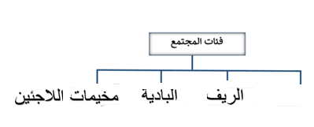
المدينة

Slide 13
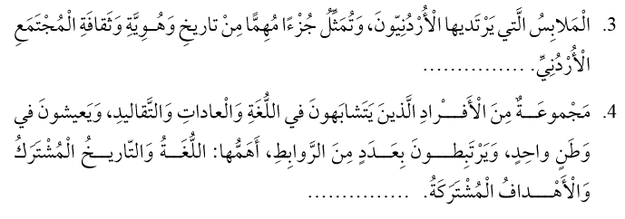

Slide 16
تَشجيعُ الاستثمارات وإقامَةُ المَصانع
تَشجيعُ الهجرةِ الْمُعاكِسَةِ من الْمدينَة إلى الرّيفِ( إقامة مشروعات الزراعةِ)

Slide 17
قلّةُ الخَدمات وقلةُ فرصِ العملِ

